Slide 1

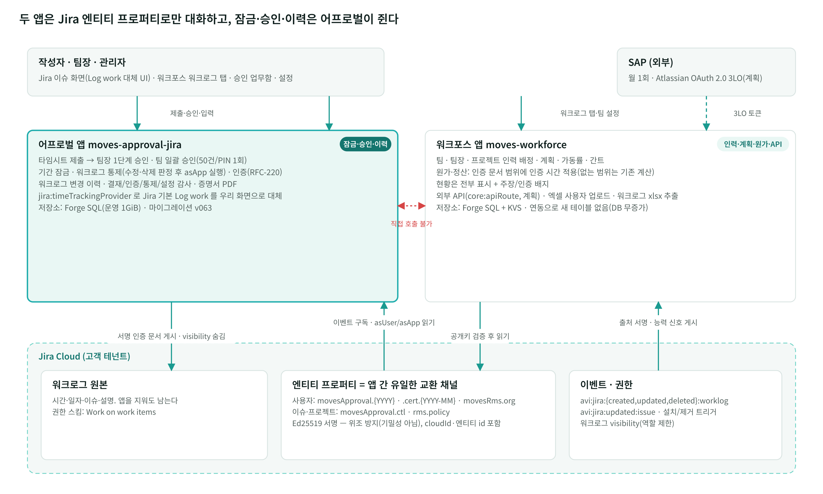

ATLASSIAN JIRA CLOUD · WORKFORCE + APPROVAL
스트라드비전
요구사항 대응 방안
워크로그 락킹·승인 · 변경 이력 · SAP 연동 · 사용자 관리 —
두 앱으로 어떻게 제공하는지, 무엇이 구현됐고 무엇이 남았는지.
미팅 기록(Tempo 담당 PM 포함 5명) 5개 요구를 워크포스 + 어프로벌 두 앱 기준으로 재판정하고,
아키텍처·구현 현황·제약·데이터 관리 방안을 공식 문서 근거와 함께 정리했습니다.
두 앱 역할 분담 · 연동 아키텍처
코드 구현 완료 · 실측 전
수용 기준 8항
코덱스 독립 검토 반영
공식 문서 근거 40건
내부 검토 · 2026-10-13

Slide 2







AGENDA
오늘 다룰 내용
요구별 판정 → 아키텍처 → 핵심 기능 구현 → 데이터 관리 → 수용 기준·후속 순서로 설명합니다.
01
02
03
요약과 결론
아키텍처
워크로그 락킹·승인
요구 5건 판정, "코드 구현"과 "제공 가능"의 구분
전체 시스템, 두 앱 역할 분담, 연동 계약(프로퍼티+서명)
승인 흐름, 잠금 4층, 통제 Phase·관문, 인증 모델, 구현 근거
04
05
06
이력·데이터 관리
SAP·사용자 관리·기타
수용 기준과 후속
변경 이력 파이프라인, 데이터 지도, 보존·용량, 개인정보·제거
apiRoute vs xlsx, 조직 동기화 범위, 기타 5건
계약 문구 8항, 코덱스 검토 반영, 후속 조치, 공식 문서
스트라드비전 요구사항 대응 · Workforce + Approval
02 / 31

Slide 3
01
이 파트에서 다루는 내용
요구 5건 × 두 앱 기준 판정
"코드 구현 완료"와 "제공 가능"은 다른 열
지금 제공 가능한 것 / 미완료인 것
요약과 결론
미팅 기록의 "미지원·구조상 불가"는 워크포스 단독 기준입니다.
어프로벌 앱을 포함하면 핵심 요구는 코드 구현이 끝나 있습니다.

Slide 4
01 요약과 결론 · 요구별 판정
다섯 가지 요구를 두 앱 기준으로 다시 판정했습니다
미팅 기록은 워크포스 단독 기준입니다. 어프로벌(moves-approval-jira)을 같이 보면 3·4번 판정이 바뀝니다.
# | 요구사항 | 미팅 기록 판정 | 두 앱 기준 판정 | 담당 | 지금 제공 가능 | 미완료
1 | SAP 연동(월 1회) | 조건부 지원 | 조건부 지원 | 워크포스 | 워크로그 xlsx 수동 추출 | apiRoute(Preview) 실기능 · 호출자 신원 실측 · SAP 필드 매핑
2 | 사용자 관리 자동화 | 부분 지원 | 부분 지원 | 워크포스 | 엑셀 사용자 등록 · 퇴사자 워크로그는 Jira 원본이라 보존 | 입·퇴사 자동 반영 · Jira 그룹/역할 동기화 · 팀 열 Import
3 | 워크로그 락킹·승인 ⭐ | 미지원 · 구조상 불가 | 코드 구현 완료 · 실측·연동 전 | 어프로벌 | 월 제출→팀장 승인 · 팀 일괄 승인 · 승인자 로깅 · 우리 화면 기간 잠금 · 다른 경로 사후 감지 | Jira 경로 수정·삭제 차단(Phase B)은 실측 관문 5종 통과 후 · 연동 팀장 명부 게시
4 | 변경 이력 감사 | 미지원(Storage 제약) | 코드 구현 완료 | 어프로벌 | 수집 이후 생성·수정·삭제 이력(전/후 값·행위자·출처) · 보존·내보내기 | 삭제 행위자·누락률 실측 · 용량 산정
5 | 기타 5건 | 확인 필요 | 6-1 경로 있음 / 6-2 부분 / 6-3·4·5 없음 | 혼합 | 공휴일 수동 등록 · 미소속자 가이드 | OKR·Outlook 범위 밖 권고 · 알림 채널 확인
미팅 기록 4.2 "Worklog 를 쌓는 로직을 앱이 직접 컨트롤해야 함" = 어프로벌의 jira:timeTrackingProvider + 통제권 이관 설계. 고객에게는 두 앱 번들로 제안합니다.
스트라드비전 요구사항 대응 · Workforce + Approval
04 / 31

Slide 5



01 요약과 결론 · 상태 구분
"코드 구현 완료"와 "고객에게 제공 가능"을 구분합니다
코덱스 독립 검토가 가장 먼저 지적한 점입니다. 세 상태를 섞으면 고객 앞에서 약속이 깨집니다.
코드 구현 완료
플랫폼 실측 · 연동 미완료
운영 준비 미완료
· 타임시트 제출·팀장 승인·일괄 승인(50건/PIN 1회)
· 승인자·일시·기간 로깅 + 서명/PIN + 증명서
· timeTrackingProvider 로 Jira Log work 대체
· visibility 숨김 통제(Phase A~D) + 진단 도구
· 워크로그 미러·이력 + 보존·내보내기
· 인증 모델(RFC-220) + 사용자×월 서명 문서
· 테스트 BE 2,460 · UI 677 통과
· 실측 관문 0건 — G_ROLE·G_BLOCK·G_PRESERVE·G_AGG·G_RECOVER
· timeTrackingProvider 의 REST·자동화·모바일 차단 여부
· 워크포스 RFC-220 브랜치 master 미병합 · 일부 미커밋
· 팀·팀장 명부(rms.org)·제한선(rms.check) 게시 미구현
· 3LO 호출자 accountId 수신 여부(apiRoute)
· 삭제 이벤트 행위자 · 이벤트 누락률
· 운영 설치처 없음 · Marketplace 미등록
· 연동 서명 운영(prd) 키 미등록 · 교체 절차 미정
· 통제 알림(Q130) 미해결
· 개인정보 보존 정책 법무·Marketplace 확인
· 고객 인원·건수 기준 용량·정산 완전성 검증
제안: 두 앱 번들로 제안하되, 왼쪽 열만 "제공"으로 말하고 가운데·오른쪽 열은 일정과 조건으로 말한다.
스트라드비전 요구사항 대응 · Workforce + Approval
05 / 31

Slide 6
02
이 파트에서 다루는 내용
전체 시스템 아키텍처(5계층)
두 앱의 역할 분담
연동 계약 — 엔티티 프로퍼티 + Ed25519 서명
연동 모드는 관리자가 명시적으로 켠다
아키텍처
두 앱 모두 Atlassian Forge 안에서 실행되고,
Jira 엔티티 프로퍼티로만 대화합니다.

Slide 7
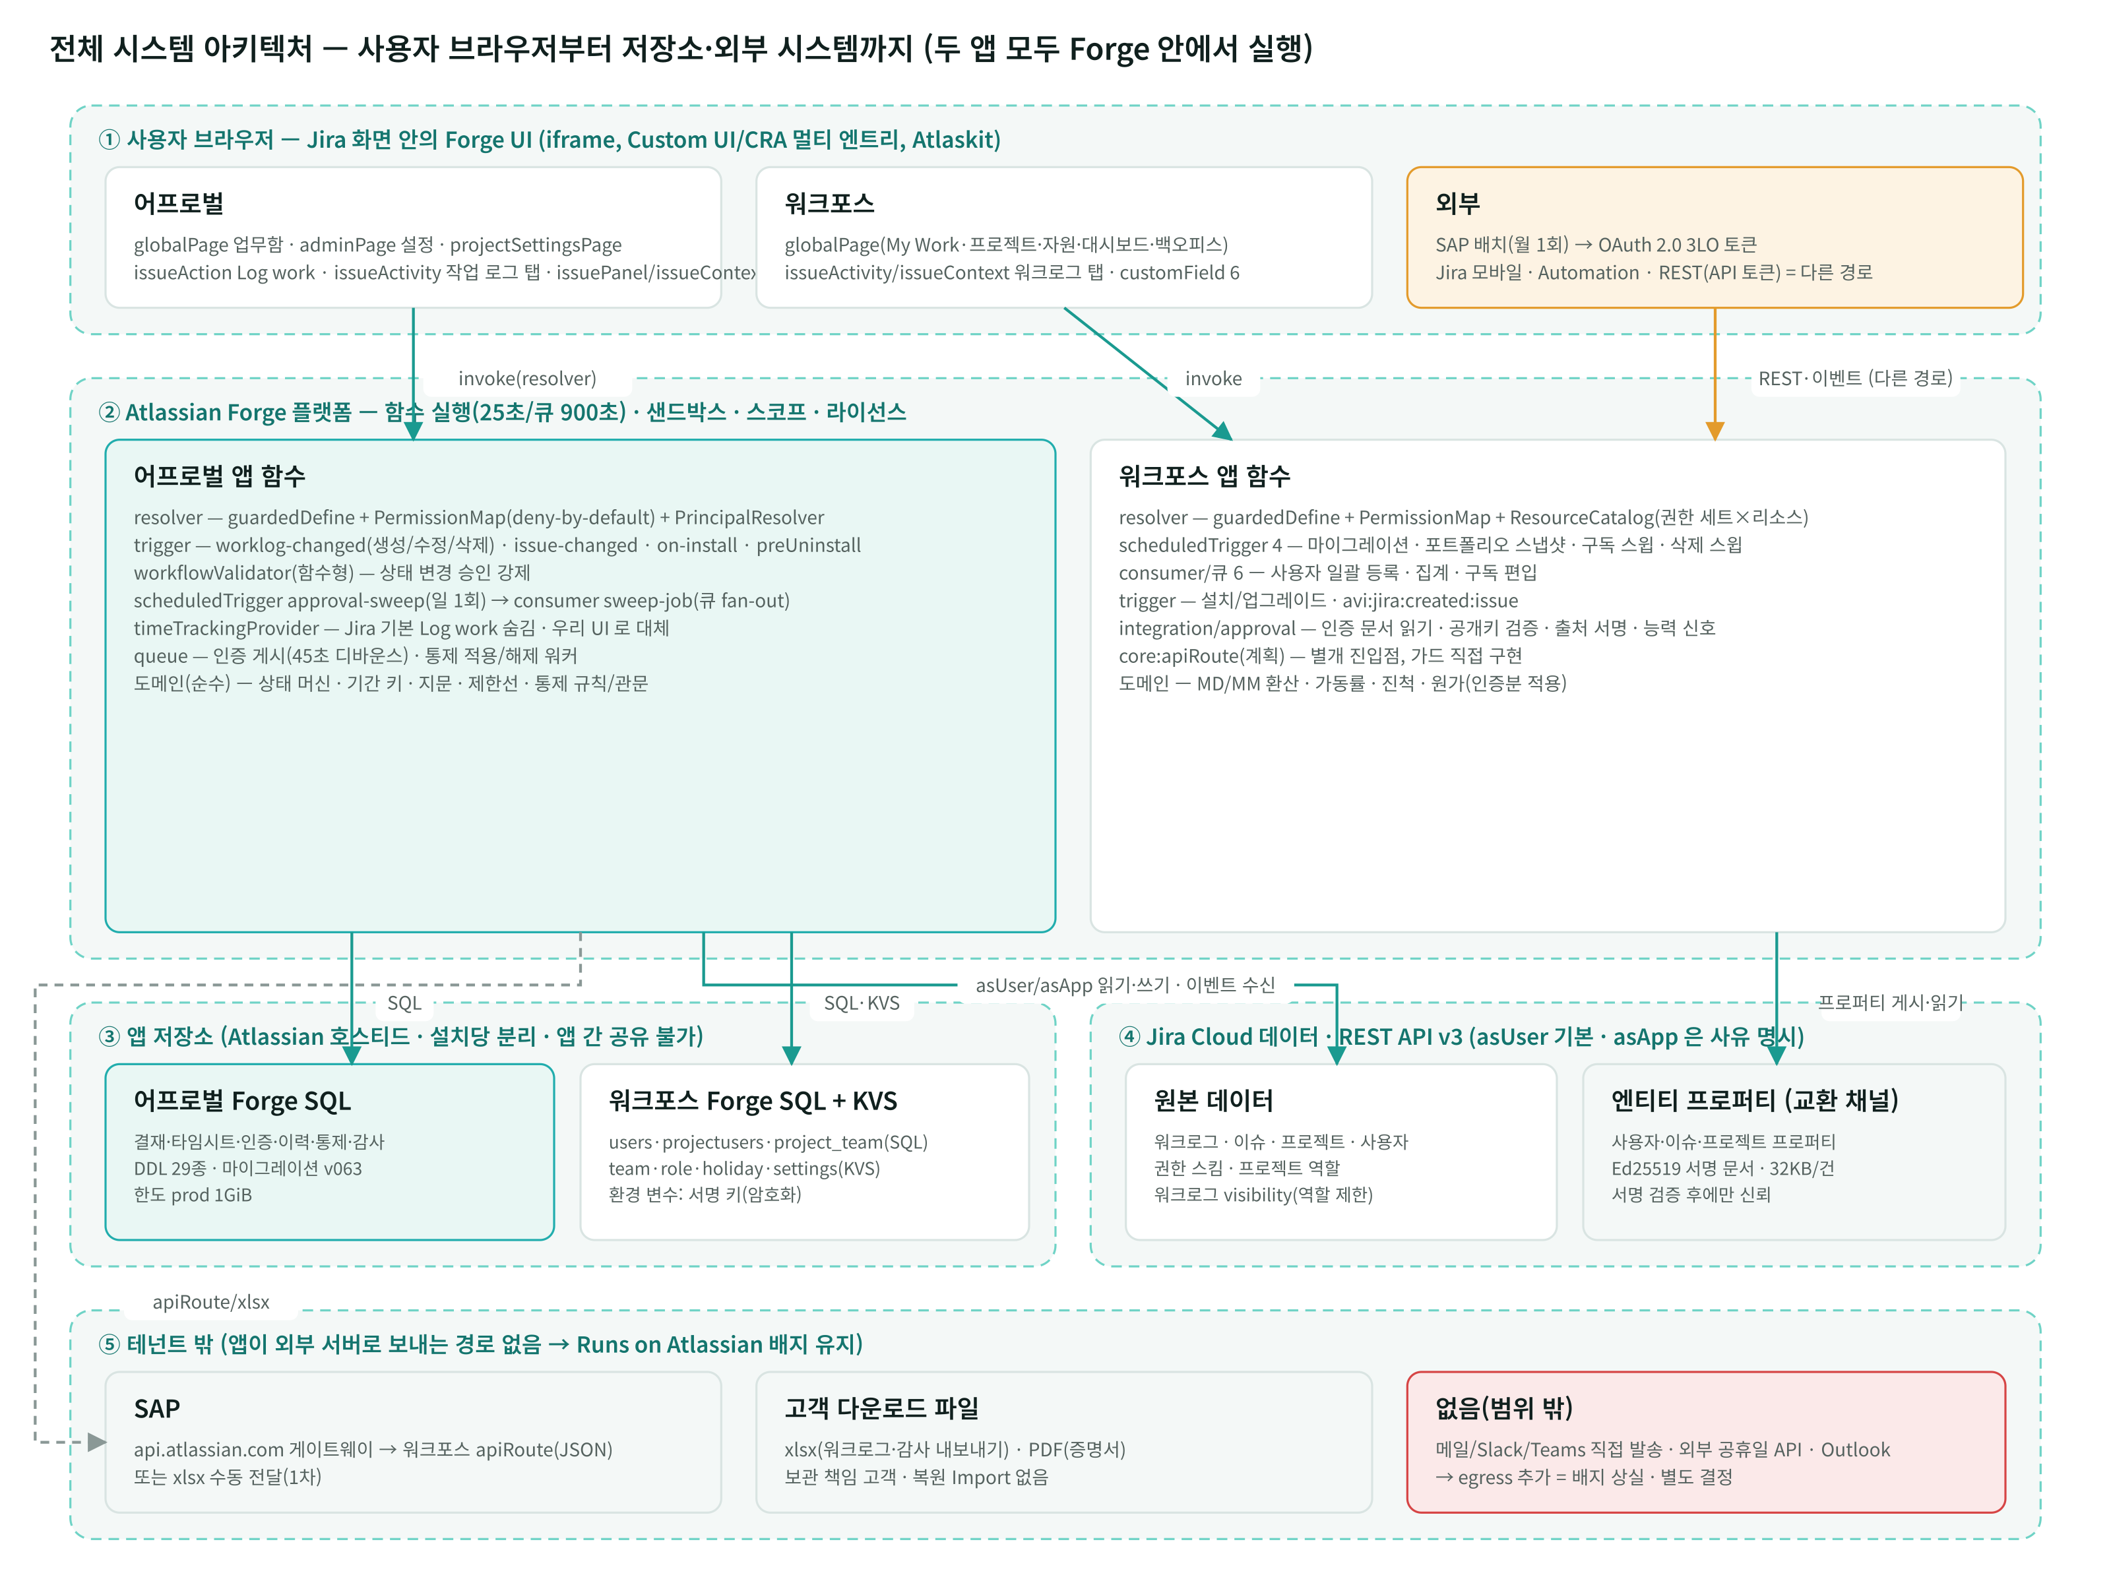
02 아키텍처 · 전체 시스템
브라우저부터 저장소·외부까지 — 외부 서버 없이 Forge 안에서 끝납니다
① Jira 화면 안 Forge UI → ② Forge 함수(resolver·트리거·큐) → ③ 앱 저장소 → ④ Jira 데이터·프로퍼티 → ⑤ 테넌트 밖
① UI 는 Jira 화면 안 iframe
globalPage·adminPage·issueAction·issueActivity 등 Forge 모듈. CRA 멀티 엔트리 + Atlaskit.
② 함수는 샌드박스에서 25초
resolver 는 guardedDefine + PermissionMap(미선언 거부). 트리거·스케줄·큐 fan-out.
③ 저장소는 설치당 분리
Forge SQL(어프로벌) / SQL+KVS(워크포스). 앱 간 공유 불가 → 프로퍼티로 교환.
④ Jira 가 원본
워크로그·권한 스킴·visibility. asUser 기본, asApp 은 사유 명시.
⑤ 외부로 나가는 길은 둘
SAP(관리자가 켜는 apiRoute 또는 xlsx)와 사용자 다운로드. 앱의 외부 전송 없음 → Runs on Atlassian.
스트라드비전 요구사항 대응 · Workforce + Approval
07 / 31

Slide 8
02 아키텍처 · 역할 분담
잠금·승인·이력은 어프로벌, 인력·계획·원가·API 는 워크포스
워크포스는 어프로벌이 없으면 지금 그대로 단독 동작합니다. 어프로벌은 워크포스가 없으면 앱 내 팀 명부로 팀장을 판정합니다.
 | 워크포스 | 어프로벌
역할 | 팀·팀장·인력 배정·계획·원가·가동률·간트·외부 API | 타임시트 승인·기간 잠금·통제·인증·변경 이력·감사·증명서
저장소 | Forge SQL + KVS · 연동으로 새 테이블 없음 | Forge SQL · 마이그레이션 v063
Jira 모듈 | globalPage · issueActivity · customField 6 · scheduledTrigger 4 | timeTrackingProvider · workflowValidator · issueAction 2 · trigger 4 · preUninstall
상태 | 커밋 524 · 운영 배포 경험 · 연동은 RFC-220 브랜치 | 커밋 30(10/04~12) · 개발 사이트 1회 배포 · Marketplace 미등록
스트라드비전 요구사항 대응 · Workforce + Approval
08 / 31

Slide 9
02 아키텍처 · 연동 계약
프로퍼티는 운반 수단일 뿐, 신뢰는 서명으로 만듭니다
Forge 앱끼리는 저장소 공유·직접 호출이 불가합니다. 엔티티 프로퍼티는 편집 권한자 누구나 쓸 수 있어 서명 검증 후에만 신뢰합니다.
방향 | 엔티티 · 키 | 내용 | 상태
어프로벌 → 워크포스 | 사용자 movesApproval.cert.{YYYY-MM} | 인증 시간 문서: 합계 cs · 건수 · [worklogId,초,flag] ≤1,000 · 삭제분 이슈 di · kid/iat/sig | 구현 · dev/stg 키
어프로벌 → 워크포스 | 사용자 movesApproval.{YYYY} | 기간별 결재 상태 · 워크로그 묶음 지문(배지용) | 구현
어프로벌 → 워크포스 | 이슈·프로젝트 movesApproval.ctl | 통제 설정 · 하위 경로 넘김 정보 | 구현
워크포스 → 어프로벌 | 사용자 movesRms.org (cap wlorigin) | 능력 신호 · 작성 출처 서명 | 구현 · 미커밋
워크포스 → 어프로벌 | 사용자 rms.org.leaderKeys · 프로젝트 rms.pm | 팀·팀장 명부 · PM — 연동 모드 팀장 판정의 전제 | 미구현(계약만)
워크포스 → 어프로벌 | 워크로그 rms.check | 제한선 위반 코드(OVER_PLAN·NOT_MEMBER) → 예외 승인 단계 | 미구현(계약만)
서명 = 위조 방지
Ed25519 · 서명 대상에 cloudId·엔티티 id 포함 → 다른 사이트·다른 워크로그로 복사 재사용 불가. 검증 실패 = 없는 것(단독 경로) + 감사 로그.
서명 ≠ 기밀성
프로퍼티 읽기 범위는 Jira 엔티티 열람 권한. 판정 결과·지문·합계만 싣고 설명 원문·급여·단가는 싣지 않는다.
연동은 명시적으로 켠다
어프로벌 workforceLinkEnabled 기본 false(10/12) · 워크포스 approvalLinkMode 기본 OFF. 자동 감지 없음.
키 운영
개인키는 forge variables set --encrypt, 공개키는 상대 앱 keyring.js 내장. dev·stg 등록, prd 미등록, 교체·폐기 절차 미정.
스트라드비전 요구사항 대응 · Workforce + Approval
09 / 31

Slide 10
03
이 파트에서 다루는 내용
타임시트 승인 흐름(사용자×월)
잠금 4층 — 경로별로 다른 장치
통제 Phase A~D 와 실측 관문
인증 모델(RFC-220) — 인증값은 바뀌지 않는다
구현 근거 — 모듈·테이블·resolver
워크로그 락킹·승인
고객의 핵심 요구입니다.
승인·일괄 승인·로깅은 구현됐고, 잠금은 4층으로 막되 "막지 못하는 것"을 명시합니다.

Slide 11
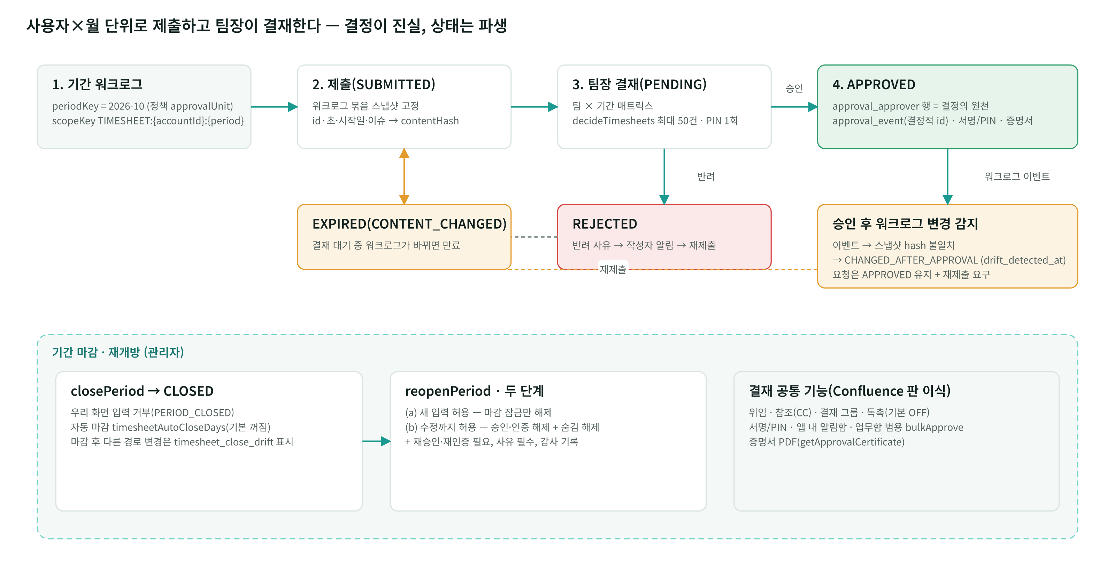
03 워크로그 락킹·승인 · 승인 흐름
사용자×월 단위로 제출하고 팀장이 결재합니다 — 결정이 진실, 상태는 파생
Tempo 수준의 "단순 1단계 승인 + 팀장 일괄 승인 + 누가 승인했는지 로깅" 요구에 그대로 대응합니다.
제출 단위 = 사용자×기간
scopeKey TIMESHEET:{accountId}:{periodKey}, 기본 월(approvalUnit 으로 주 변경). 열린 요청은 대상당 하나.
팀장 일괄 승인
팀×기간 매트릭스에서 decideTimesheets 최대 50건 · PIN 1회 · 18초 예산 초과분은 remaining 으로 반환.
승인자 로깅
approval_approver 행이 원천, approval_event 는 결정적 id. 서명/PIN · 증명서 PDF · 감사 탭 검색·엑셀.
승인 후 변경 감지
스냅샷 hash 불일치 → CHANGED_AFTER_APPROVAL. 결재 중 변경은 EXPIRED(CONTENT_CHANGED).
마감·재개방
closePeriod / reopenPeriod 두 단계(새 입력만 · 수정까지: 승인·인증 해제 + 사유 필수).
스트라드비전 요구사항 대응 · Workforce + Approval
11 / 31

Slide 12
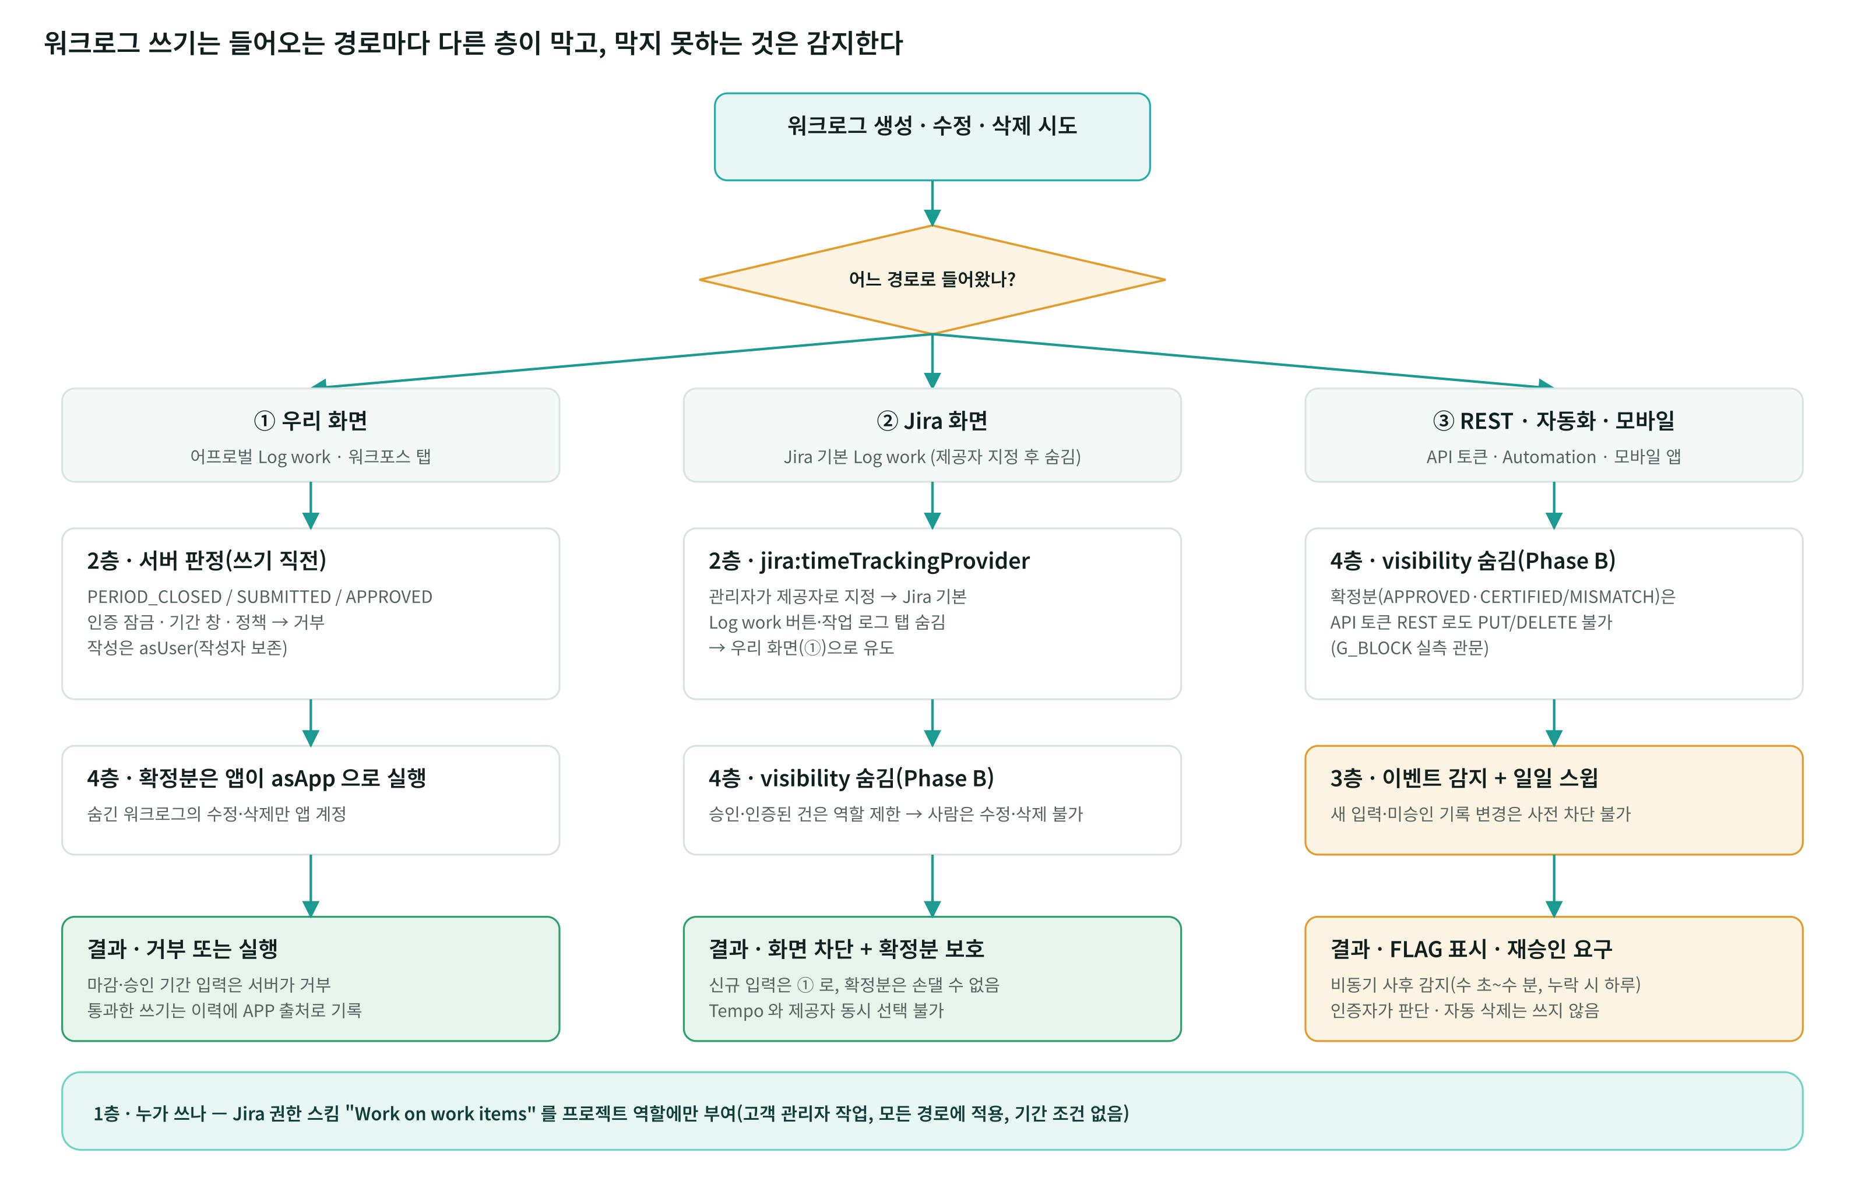
03 워크로그 락킹·승인 · 잠금 4층
경로마다 다른 층이 막고, 막지 못하는 것은 감지합니다
"Jira 에 워크로그 쓰기 사전 훅이 없다"는 제약은 그대로입니다. 그래서 화면 대체(2층)·확정분 숨김(4층)·감지(3층)·권한 스킴(1층)을 조합합니다.
층 | 장치 | 상태
1 누가 | Jira 권한 스킴 "Work on work items" → 프로젝트 역할만 (고객 관리자) | 가이드만
2 언제 | jira:timeTrackingProvider(Preview) — Jira Log work 숨김 → 우리 화면이 서버 판정 후 거부 | 구현 · 실측 전
3 감지 | 워크로그 이벤트 3종 + 일일 스윕(worklog/updated·deleted since) | 구현
4 보호 | visibility 를 앱 역할로 제한 → 확정분 수정·삭제는 사람 불가, 앱이 asApp 실행 | 구현 · 기본 OFF · 관문 전
막지 못하는 것(수용 기준)
다른 경로의 새 입력 · 마감만 되고 미승인인 기록 · 원래 제한 공개였던 기록. 비동기 사후 감지(수 초~수 분, 누락 시 하루).
스트라드비전 요구사항 대응 · Workforce + Approval
12 / 31

Slide 13
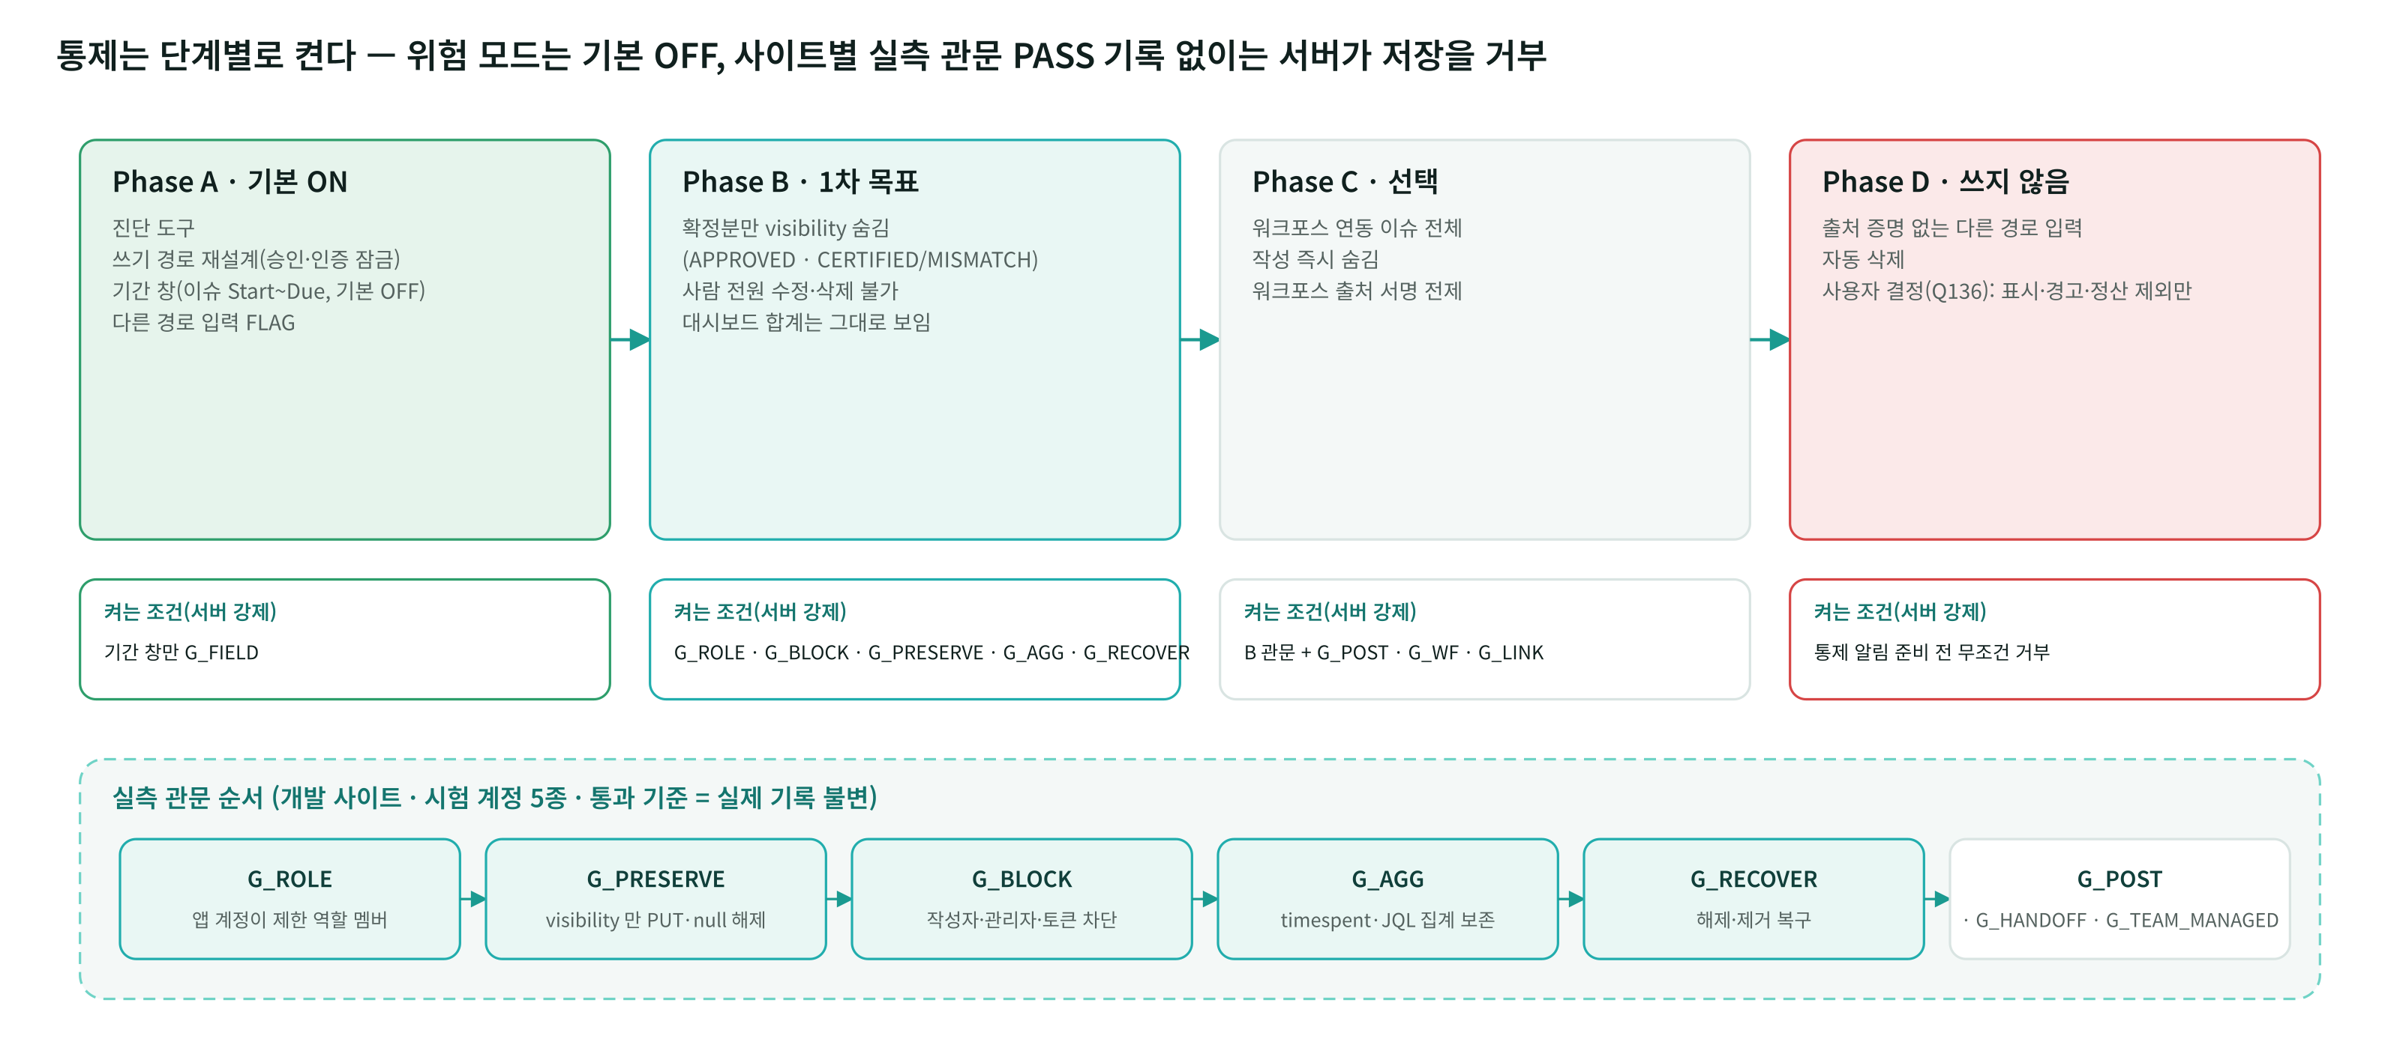
03 워크로그 락킹·승인 · 통제 Phase
위험 모드는 기본 OFF — 사이트별 실측 관문을 통과해야 서버가 켜 줍니다
1차 목표는 Phase B(승인·인증된 건만 숨김). Phase D(자동 삭제)는 사용자 결정으로 쓰지 않습니다.
관문 | 확인하는 것 | 실패하면
G_ROLE | Forge 앱 계정이 제한 역할(atlassian-addons-project-access) 멤버이고 Edit/Delete all 보유 | visibility 안 전체 재검토
G_PRESERVE | visibility 만 PUT 해도 다른 값 보존 · null 로 해제 · notifyUsers=false | 후퇴 모드 미구현 → C 금지
G_BLOCK | 작성자·관리자·API 토큰 REST 가 숨김분을 GET/PUT/DELETE 못함(404/403) | Phase B 약속 불가
G_AGG · G_RECOVER | 이슈 timespent·JQL·리포트 집계 보존 · 해제·제거 복구(preUninstall 55초) | Phase B 약속 불가
스트라드비전 요구사항 대응 · Workforce + Approval
13 / 31

Slide 14
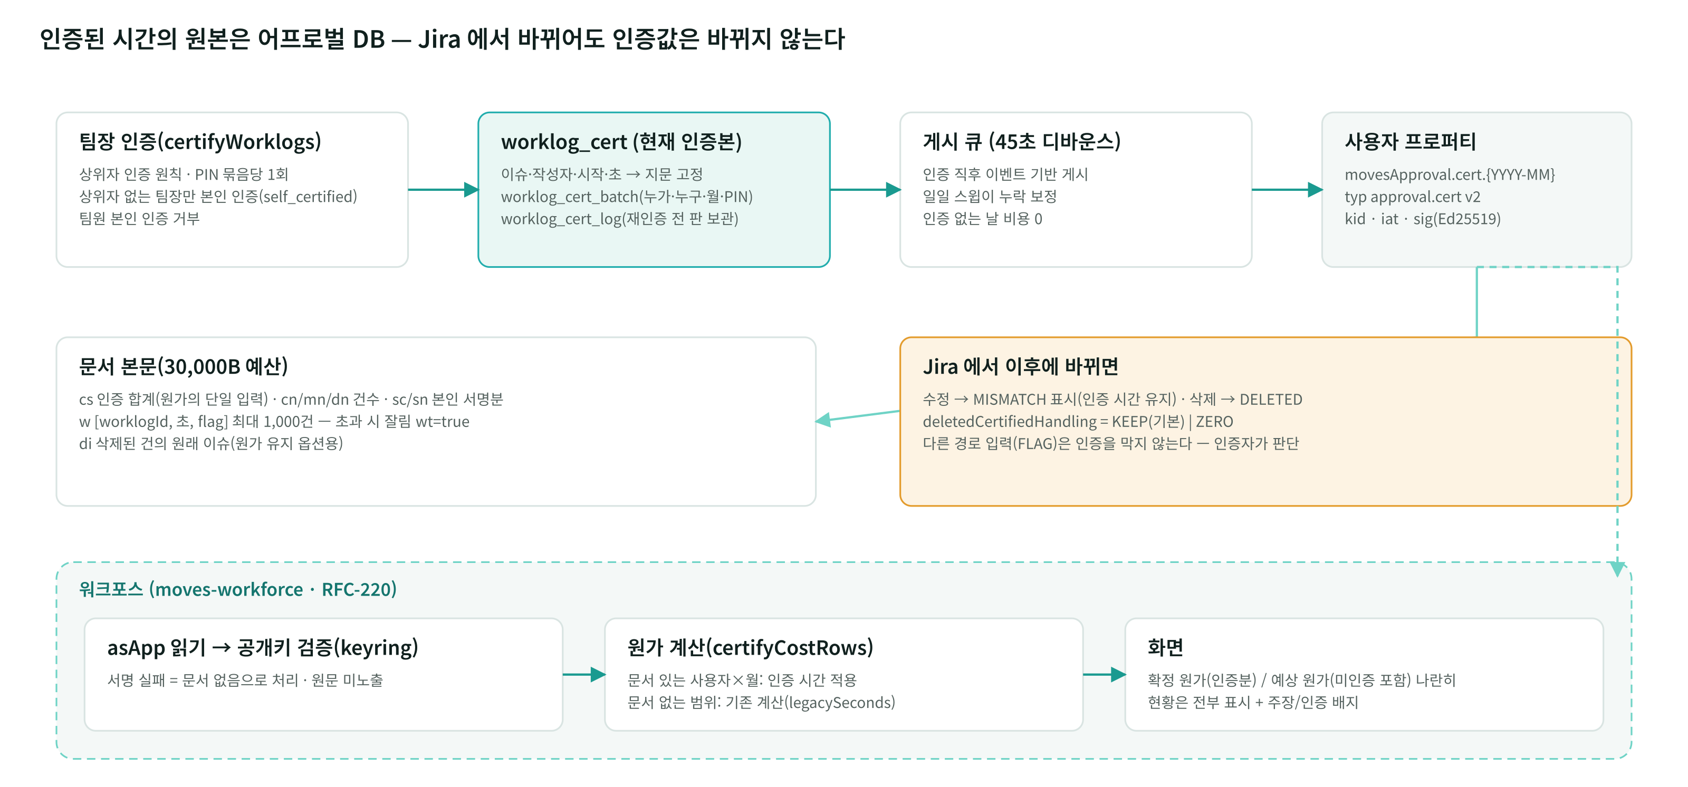
03 워크로그 락킹·승인 · 인증 모델(RFC-220)
인증된 시간의 원본은 어프로벌 DB — Jira 가 바뀌어도 인증값은 그대로
"수정을 완전히 막을 수 없으니 수정해도 인증된 시간은 안 바뀌게" — 감사 대응의 핵심 장치입니다.
인증 = 값 고정
팀장이 인증하는 순간 이슈·작성자·시작·초의 지문을 worklog_cert 에 고정. 상위자 인증 원칙, 상위자 없는 팀장만 본인 인증.
이후 변경은 표시만
수정 → MISMATCH, 삭제 → DELETED. deletedCertifiedHandling KEEP(기본)/ZERO.
워크포스는 문서 범위만 인증 적용
사용자×월 서명 문서가 있는 범위에 인증 시간, 없는 범위는 기존 계산(legacySeconds). 인증 필수 모드는 결정 필요.
정산 완전성 상한
문서 30,000B · 목록 1,000건(초과 시 wt 잘림 → 목록 밖은 UNKNOWN 으로 원가 제외) · 조회 300명.
FLAG 는 인증을 막지 않음
다른 경로 입력은 출처 경고만. 서버 자동 제외는 워크포스 출처 서명 가동 후.
스트라드비전 요구사항 대응 · Workforce + Approval
14 / 31

Slide 15
03 워크로그 락킹·승인 · 구현 근거
"구현했다"의 근거 — manifest 모듈, 테이블, resolver
어프로벌 리포 master b23524f(2026-10-12). 테스트 BE 157 suites/2,460 · UI 78/677 통과(마지막 검증 기록).
요구 | Jira 모듈(manifest) | 테이블(Forge SQL) | resolver · 함수
승인 요청/승인 | globalPage 업무함 · issueActivity 작업 로그 탭 | approval_request · approval_approver · approval_event · timesheet_submission | submitTimesheet · decideApproval · getTeamTimesheetMatrix
일괄 승인 | globalPage 업무함(팀 매트릭스) | approval_approver(조건부 UPDATE, 삭제-재삽입 금지) | decideTimesheets(≤50건·PIN 1회·18초) · bulkApprove
승인 이력 로깅 | adminPage 설정 > 기록 > 감사 | approval_event(결정적 id) · approval_signature · approval_pin | getApprovalCertificate · 감사 검색·엑셀 · 보관 내보내기
기간 락킹 | jira:timeTrackingProvider · issueAction Log work · trigger worklog-changed · scheduledTrigger approval-sweep | approval_period_close · approval_period_reopen · timesheet_close_drift | closePeriod · reopenPeriod · onWorklogChanged · runSweep
확정분 보호(통제) | preUninstall worklog-control-pre-uninstall · consumer sweep-job | worklog_control · worklog_control_intent · worklog_control_log | WorklogControlWorker(숨김/해제) · recordWorklogControlGate · 진단 도구
인증 | issueActivity(인증 배지) · queue(게시) | worklog_cert · worklog_cert_batch · worklog_cert_log | certifyWorklogs · certifyOwnWorklogs · WorkforcePublisher
변경 이력 | trigger worklog-changed · scheduledTrigger | worklog_mirror · worklog_history (PK worklog_id, seq) | WorklogHistoryRecorder · exportExpiredRecords · purgeExportedRecords
근거 파일: manifest.yml · src/rdb/schema/ddl/*.sql.js(29종) · src/permission/PermissionMap.js(resolver 3단계 등록 계약 테스트) · docs/DESIGN.md §2.0·§4 · _workspace/worklog-control/01_architect_design.md
스트라드비전 요구사항 대응 · Workforce + Approval
15 / 31

Slide 16
04
이 파트에서 다루는 내용
변경 이력 파이프라인(이벤트 → 미러·이력 → 내보내기)
데이터 지도 — 어디에, 누가 주인인가
보존 기간과 용량 계획
개인정보 · 앱 제거 · 레지던시
이력·데이터 관리
미팅 기록의 "Forge Storage 제약"은 KVS 기준입니다.
어프로벌은 Forge SQL 을 쓰고, 보존·내보내기·용량·개인정보를 설계에 넣었습니다.

Slide 17
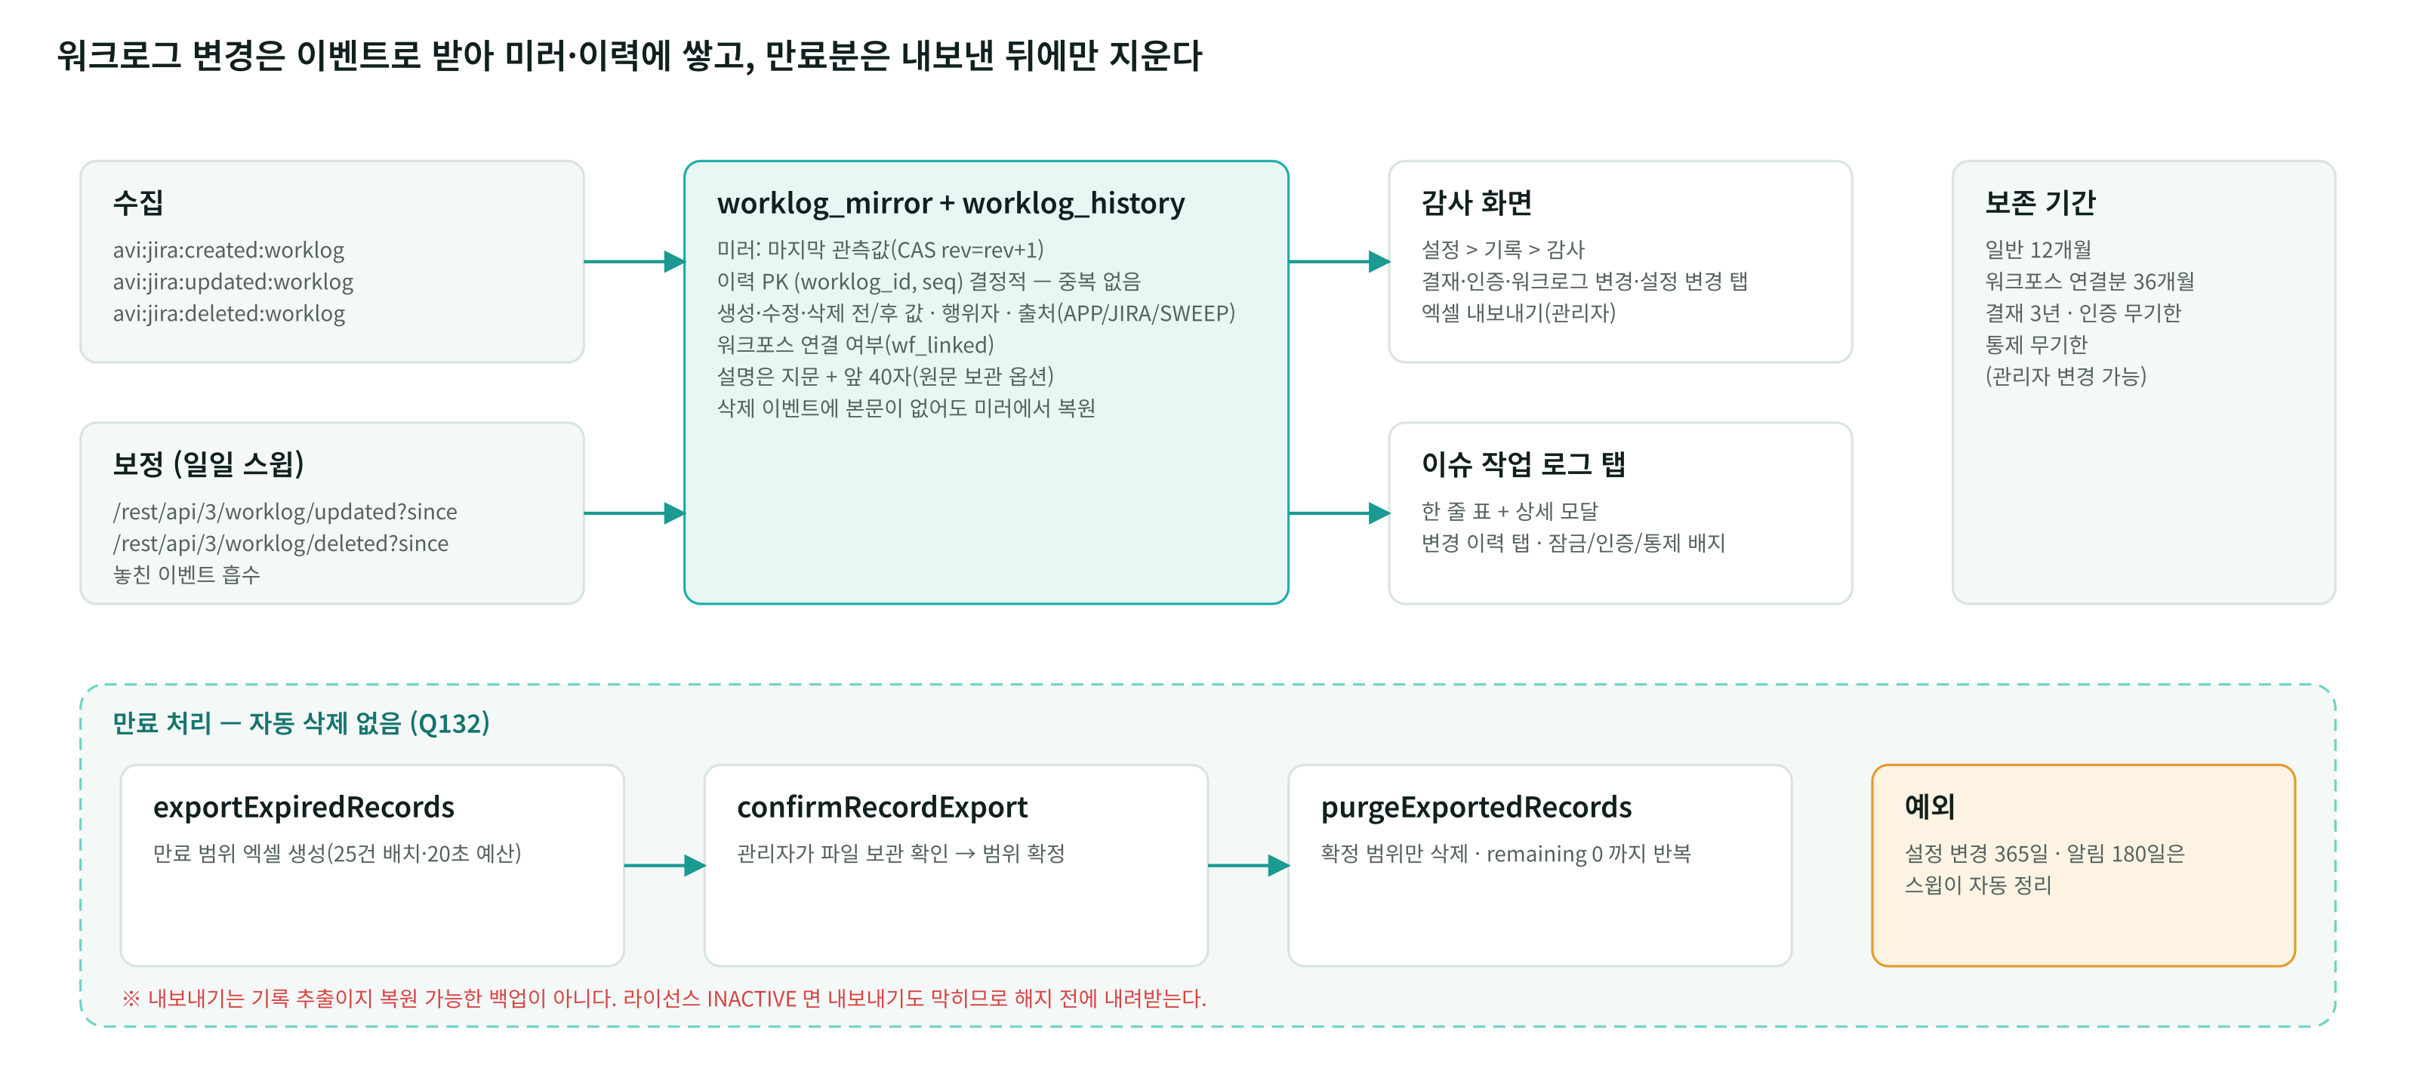
04 이력·데이터 관리 · 변경 이력
생성·수정·삭제를 이벤트로 받아 전/후 값·행위자·출처를 남깁니다
범위는 "수집 시작 이후 관측한 변경" 입니다. 설치 이전 이력·이벤트 사이 중간 수정·Jira 경로 삭제 행위자(미검증)는 빠질 수 있습니다.
KVS 가 아니라 Forge SQL
업무함의 다축 필터·정렬·페이징을 Custom Entity(인덱스 7개)로 표현할 수 없어 SQL 선택. 설치당 운영 1GiB.
중복 없는 이력
이력 PK (worklog_id, seq) 결정적 · 미러 CAS rev=rev+1. 같은 이벤트·스윕 경합은 두 번째가 차이 0 으로 무기록.
삭제 본문 복원
삭제 이벤트에 본문이 없어도 미러의 마지막 스냅샷에서 삭제 기록 생성.
설명 원문
기본은 지문 + 앞 40자. worklogHistoryKeepComment 로 원문 보관(+54MB/년).
알 수 없는 것
Jira 경로 삭제의 행위자(페이로드 실측 전) · 입력 경로(웹/REST/모바일) 구분 · 설치 이전 이력.
스트라드비전 요구사항 대응 · Workforce + Approval
17 / 31

Slide 18
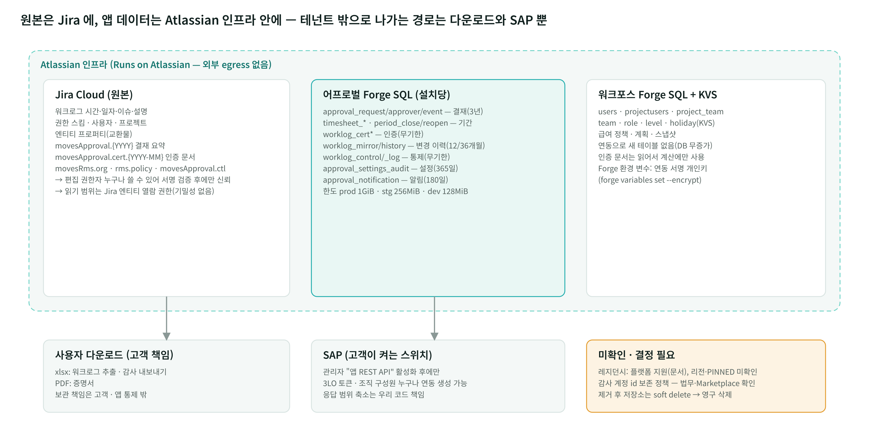
04 이력·데이터 관리 · 데이터 지도
원본은 Jira 에, 앱 데이터는 Atlassian 인프라 안에
앱이 외부 서버로 보내는 경로는 없습니다(Runs on Atlassian). 테넌트 밖으로 나가는 것은 사용자 다운로드와 고객이 켜는 SAP 연동뿐입니다.
데이터 | 원본 | 주인
워크로그 | Jira | 고객
승인 결정·서명/PIN | 어프로벌 SQL | 고객(설치 단위)
인증된 시간 | 어프로벌 SQL | 고객
변경 이력·통제·설정 감사 | 어프로벌 SQL | 고객
팀·인력·급여·계획 | 워크포스 SQL+KVS | 고객
서명 개인키 | Forge 환경 변수(암호화) | 디무브
다운로드 파일(xlsx·PDF) | 고객 PC | 고객
접근 통제: asUser 기본 · asApp 은 승인된 예외 6조건(호출자=principal · SQL 소유자 조건 선적용 · 건별 열람 재확인 · 우리가 가린 것만 · 설명은 본인만 · 합계·캐시 동일 범위) · 가드 통과 ≠ 범위 확정.
스트라드비전 요구사항 대응 · Workforce + Approval
18 / 31

Slide 19
04 이력·데이터 관리 · 보존과 용량
보존 기간이 지나도 내보낸 뒤에만 지우고, 용량은 인원 기준으로 산정합니다
Forge SQL 한도는 환경별(prod 1GiB · stg 256MiB · dev 128MiB)입니다. 앱 환경 변수 STORAGE_LIMIT_BYTES 는 표시 기준만 바꿉니다.
기록 | 테이블 | 기본 보존 · 선택지 | 만료 처리
워크로그 변경 | worklog_mirror · worklog_history | 일반 12개월 / 워크포스 연결분 36개월(0·12·24·36·60) | 내보내기 확정 후 삭제
결재 | approval_event/request/approver | 3년(0·1·3·5·10) | 내보내기 확정 후 삭제
인증 | worklog_cert_batch · _log | 무기한(0·3·5·7·10) | 내보내기 확정 후 삭제
통제 조치 | worklog_control_log | 무기한(0·1·3·5·7·10) | 내보내기 확정 후 삭제
설정 변경 · 알림 | approval_settings_audit · approval_notification | 365일 고정 · 180일 | 스윕이 자동 정리
200명 기준 연간 적재(실측 전)
약 465 MB / 년
→ 3년 보관이면 운영 한도 1GiB 초과 가능 · 1,000명이면 약 5배
항목 | 연간
결재·타임시트 | 약 150MB
워크로그 이력 | 약 148MB(원문 +54)
인증 | 약 80MB
통제(최악) | 약 80MB
프로퍼티 상한 | 32KB/건 · 목록 1,000건 · 조회 300명
내보내기(exportExpiredRecords → confirmRecordExport → purgeExportedRecords)는 기록 추출이지 복원 가능한 백업이 아닙니다. 라이선스 INACTIVE 면 내보내기도 막히므로 해지 전에 내려받습니다.
고객 산정 입력값: 인원 × 월 워크로그 건수 × 월 변경 횟수 × 보존 기간
스트라드비전 요구사항 대응 · Workforce + Approval
19 / 31

Slide 20



04 이력·데이터 관리 · 개인정보 · 제거 · 레지던시
계정 삭제·앱 제거·리전은 운영 절차로 정해 둡니다
코덱스 검토가 지적한 대로 "무조건 보존"·"전량 해제"·"즉시 삭제" 같은 단정은 쓰지 않습니다.
개인정보 보고(report:personal-data)
앱 제거 절차
레지던시 · 무결성
· Atlassian 보고 주기(기본 7일)로 삭제(closed)된 계정의 기능용 개인정보(서명 이미지·PIN·알림·위임·명부)만 삭제
· 감사 기록의 계정 id 보존은 내부 방침(Q138) — 법무·Marketplace 확인 후 처리방침에 명시
· 일반 퇴사(비활성)는 closed 가 오지 않음 → "삭제 말고 비활성화" 가이드
· 주 절차: 관리자가 설정 > 워크로그 통제에서 전체 해제 → 잔여 0 확인 → 제거
· preUninstall 트리거는 45초 예산의 보조 수단, 실패해도 제거 진행(공식 문서)
· 제거 후 저장소는 soft delete → 영구 삭제(문서). 제거 전 기록 내보내기 필수
· Forge 호스티드 저장소(SQL·KVS)는 레지던시 지원(문서). 미확인: 고객 사이트 리전 · 두 앱 PINNED · 다운로드/SAP 사본 범위
· 결정이 진실·상태 파생, CAS rev+1, 결정적 이벤트 id, 통제 조치는 사유 필수·추가 전용
· 증명서 PDF 는 서버의 결정 사실·대상 지문으로 생성
고객 안내 두 줄: ① 퇴사자는 Jira 계정 삭제 말고 비활성화, 삭제 전 감사 기록 내려받기 ② 앱 제거·라이선스 해지 전에 통제 전체 해제 → 잔여 0 확인 → 기록 내보내기
스트라드비전 요구사항 대응 · Workforce + Approval
20 / 31

Slide 21
05
이 파트에서 다루는 내용
SAP 연동 — xlsx(1차) · core:apiRoute(2차) · webtrigger 는 부적합
사용자 관리 — Jira 그룹·역할까지, Atlassian 조직·Teams 는 범위 밖
기타 요구 6-1 ~ 6-5
SAP · 사용자 관리 · 기타
워크포스가 담당하는 요구입니다.
지금 되는 것과 만들어야 하는 것, 범위 밖을 가릅니다.

Slide 22
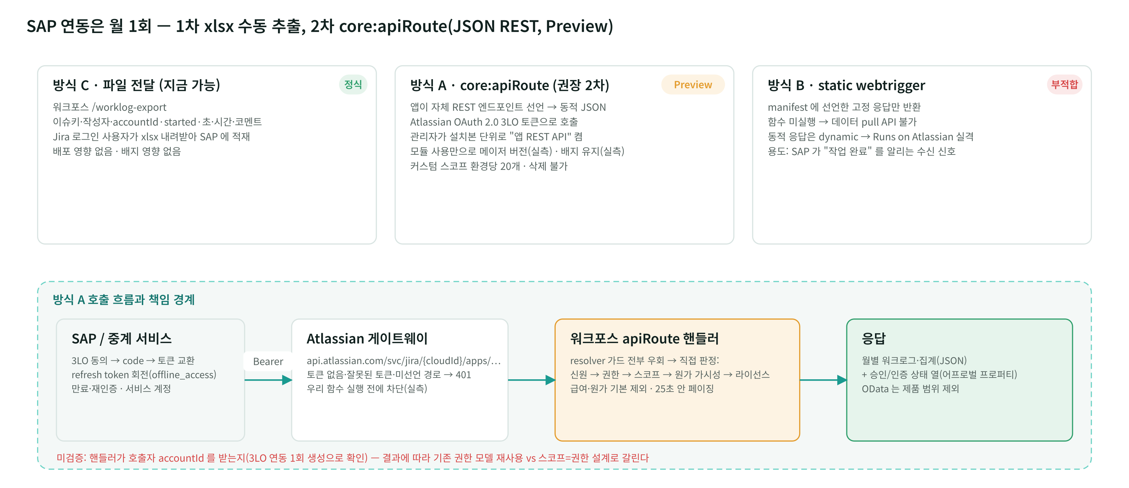
05 SAP · 사용자 관리 · 기타 · SAP 연동
월 1회 — 1차 xlsx 추출, 2차 OAuth 기반 JSON REST(Preview)
static webtrigger 는 고정 응답만 반환하므로 pull API 대안이 아닙니다. OData 는 제품 범위에서 제외합니다.
2026-09-16 실측
apiRoute 모듈 사용만으로 메이저 버전 상승(공식 목록엔 없음) · Runs on Atlassian 배지 유지 · 게이트웨이가 토큰 없는 호출을 401 로 차단.
가드가 전부 우회된다
apiRoute 는 resolver 와 별개 진입점. 신원→권한→스코프→원가 가시성→라이선스를 핸들러가 직접 통과. 급여·원가 기본 제외.
SAP 쪽 책임
3LO 동의·토큰 교환·저장·refresh 회전·재인증. 연동 계정 퇴사·동의 철회 시 배치 중단 → 서비스 계정·절차 필요.
미검증 1건
핸들러가 호출자 accountId 를 받는지(3LO 연동 1회 생성). 결과에 따라 권한 모델이 갈린다.
커스텀 스코프
환경당 20개 · 삭제·이름 변경 불가 → 이름 체계를 먼저 확정.
스트라드비전 요구사항 대응 · Workforce + Approval
22 / 31

Slide 23
05 SAP · 사용자 관리 · 기타 · 사용자 관리
Jira 그룹·역할 동기화까지 제공, Atlassian 조직·Teams 는 범위 밖
퇴사자 워크로그는 Jira 원본이라 보존됩니다. 다만 워크포스의 "퇴사 = 삭제"를 "비활성 전환"으로 바꿔 집계·원가도 유지합니다.
항목 | 현행(코드) | 제공 방안 | 판정
입·퇴사자 자동 반영 | users 에 활성/비활성 열 없음 · 퇴사 = 삭제(팀장 참조·배정·일정·스킬·users 행) | Jira 사용자 상태(active)·그룹을 주기 스윕으로 읽어 inactive 표시(삭제 아님) | 신규 기능
조직 동기화 | 그룹·역할 호출 코드 0건(getMyGroupApi 정의만) | 1단계 Jira 그룹·프로젝트 역할 → 팀 매핑. 어프로벌 연동용 rms.org 명부 게시와 같이 설계 | 신규 기능
Atlassian 조직 · Teams | — | Admin API(조직 API 키)·Teams REST 는 Forge/OAuth2 접근 불가(문서) → 범위 밖 명시 | 범위 밖
엑셀 Import | Email 열만 읽어 Jira 사용자 조회 후 큐 등록 | 팀·팀장 여부·직급·입사일·퇴사일 열 추가(기존 업로드 확장) | 있음 · 확장
퇴사자 워크로그 보존 | Jira 원본이라 보존. users·projectusers 삭제 시 집계·원가에서 빠질 수 있음(미검증) | 퇴사 = 비활성 전환으로 집계 유지. 어프로벌: 감사 기록 계정 id 보존, 삭제 계정은 "탈퇴한 사용자 A/B" 표시 | 보존
고객 안내: 퇴사자는 Jira 계정 삭제 말고 비활성화. 삭제가 필요하면 그 전에 감사 기록 내려받기. "조직 단위"가 Jira 그룹인지 관리자 콘솔 조직인지 확인 요청.
스트라드비전 요구사항 대응 · Workforce + Approval
23 / 31

Slide 24
05 SAP · 사용자 관리 · 기타 · 기타 요구
기타 5건 — 경로 있음 1, 부분 1, 없음 3
외부 통신이 필요한 항목(메신저·공휴일 API·Outlook)은 egress 추가 = Runs on Atlassian 배지 상실이라 별도 결정이 필요합니다.
# | 요구 | 워크포스 현행 | 어프로벌 현행 | 판정 | 후속
6-1 | 프로젝트 미소속자 입력 제한 | 내 작업 화면은 소속 프로젝트 이슈만 · RFC-220 에서 소속 확인 | 가이드·문구(권한 스킴 → 프로젝트 역할) · NOT_MEMBER 수신 코드 | 경로 있음 | 완전 차단은 고객 권한 스킴. 역할 동기화·rms.check 게시는 미구현
6-2 | 계획 초과 알림(PM, 별도 채널) | 초과 배지(100/130%)·가동률 밴드 화면 표시만 | OVER_PLAN 수신·예외 단계 코드. 앱 내 알림함 + Jira 코멘트 @멘션(상태 변경 승인만). 메일·Slack 없음 | 부분 | rms.check 게시 + Jira @멘션(Jira 가 메일 발송). 외부 메신저는 egress
6-3 | OKR | 없음 | 없음 | 없음 | 요구 구체화 전 범위 밖
6-4 | 휴일 자동 Import | 공휴일 수동 등록(KVS holiday, workRatio) | 휴일 변경 시 환산 기준 재게시 | 수동만 | 외부 API = egress. 대안 연 1회 엑셀 Import
6-5 | Outlook 연동 | 없음 | 없음 | 없음 | 용도 확인. Graph 는 외부 인증·egress → 범위 밖 권고
스트라드비전 요구사항 대응 · Workforce + Approval
24 / 31

Slide 25
06
이 파트에서 다루는 내용
계약·제안서에 올릴 수용 기준 8항
코덱스 독립 검토 25건과 반영
후속 조치 — 약속 수정 → 검증 → 연동 → 고객 범위
고객 회신 초안
부록 — 공식 문서 근거
수용 기준과 후속
고객 앞에서 터지지 않도록,
괄호 안이 아니라 문장으로 올리는 기준입니다.

Slide 26
06 수용 기준과 후속 · 수용 기준
계약·제안서에 문장으로 올릴 여덟 가지
워크포스 v2.1 교훈: 괄호 안에 숨기면 계약 때 터집니다.
01
Preview 의존 2건
02
제공자는 사이트당 하나
jira:timeTrackingProvider 와 core:apiRoute 는 Atlassian Preview 기능. 변경·폐기 가능성 명시.
어프로벌을 시간 추적 제공자로 선택하면 Tempo 를 제공자로 동시에 선택할 수 없다(기능별 전환 영향 확인).
03
잠금의 범위
04
다른 경로 입력의 정산
우리 화면은 서버가 거부. Jira 경로의 승인·인증된 기존 건 수정·삭제는 숨김으로 차단(관문 후 활성화). 새 입력·미승인 기록·원래 제한 공개 기록은 사후 감지.
현행 기본은 출처 경고 표시만, 인증을 막지 않음. 서버 자동 제외는 워크포스 출처 서명 가동 후.
05
변경 이력의 범위
06
원가 "인증분만"의 뜻
수집 시작 이후 관측한 변경. 설치 이전·중간 수정·Jira 경로 삭제 행위자는 빠질 수 있음.
인증 문서가 있는 사용자×월에 인증 시간 적용, 없는 범위는 기존 계산. 인증 필수 모드는 결정 필요.
07
앱 제거 전 통제 해제
08
데이터 보관
관리자가 전체 해제 실행 → 잔여 0 확인이 주 절차. 제거 트리거는 45초 보조 수단.
설치당 Forge SQL 한도(운영 1GiB) 안에서 보존 기간·내보내기 운영. 내보내기 ≠ 백업.
스트라드비전 요구사항 대응 · Workforce + Approval
26 / 31

Slide 27
06 수용 기준과 후속 · 독립 검토
코덱스 독립 검토 25건 — 코드 대조 8건 직접 확인, 전부 적중
총평: "코드 구현·개발 사이트 검증·고객 제공 가능 상태를 혼합해 회신 근거로 바로 쓰기 어렵다" → 2판에서 분리했습니다.
지적
# | 지적(🔴 발췌) | 확인한 코드 | 반영
2 | FLAG 는 인증을 막지 않음 → "정산 제외" 자동 성립 안 함 | WorklogControlHooks.js:17 FOREIGN_BLOCKS_CERTIFICATION=false | 수용 기준 4 · 회신 초안 수정
3 | 원가 "인증분만"은 코드와 다름 | certification.js:327 legacySeconds | 수용 기준 6
4 | Phase B 는 확정분만, 마감만 된 기록 제외 | rules.js:197 shouldRestrict | 수용 기준 3 · 잠금 4층 표
6 | preUninstall 은 45초 보조 수단 | onPreUninstall.js:9 PRE_UNINSTALL_BUDGET_MS | 수용 기준 7 · 제거 절차
7 | static webtrigger 는 고정 응답, pull API 아님 | Web trigger 공식 문서 | SAP 방식 B 부적합
11 | 보존 표 오류(통제 선택지·설정 변경 자동 정리) | recordRetention.js:26 · ExpiryService.js:387 | 보존 표 재작성
13 | SQL 한도는 환경별, 환경 변수는 표시만 | StorageService.js:8 · Forge SQL 문서 | 용량 슬라이드
14 | 서버 관문은 G_AGG·G_RECOVER 포함 5종 | gates.js:47 CONFIRMED_ONLY | Phase·관문 표
🔴 13 🟠 9 🟡 3
전부 반영 · 코드 확인 8/8 적중
검토 방식
gpt-6.1-sol · 읽기 전용 · 두 리포 열람 · 문서 본문 stdin
검증 불가로 남긴 것
관문 결과 · apiRoute 신원 실측 · visibility 차단 · 고객 SAP 필드·인원 · 운영 키·레지던시
스트라드비전 요구사항 대응 · Workforce + Approval
27 / 31

Slide 28
06 수용 기준과 후속 · 후속 조치
약속 수정 → 실측 → 연동 구현 → 고객 범위 확정 순서입니다
우선순위는 코덱스 권고대로 재배열했습니다. 고객 회신 전에 1번이 끝나야 합니다.
우선 | 항목 | 구분 | 담당
1 | 고객 약속 문구 수정 — 수용 기준 8항을 제안서·회신에 반영 | 내부 | 영업·PM
2 | 잠금·복구·집계 실측 관문(G_ROLE→G_PRESERVE→G_BLOCK→G_AGG→G_RECOVER→G_POST→G_HANDOFF) · timeTrackingProvider 비UI 경로 · 삭제 이벤트 행위자·H4 | 내부 기술 검토 | 어프로벌
3 | 정산 완전성 검증 — 합의 인원·건수에서 프로퍼티 잘림·300명·1,000건 상한 · legacySeconds 정책(인증 필수 모드 여부) | 내부 | 양쪽
4 | 워크포스 RFC-220 master 병합·미커밋 정리 · rms.org 명부·rms.check 게시 · prd 서명 키·교체 절차 · 통제 알림(Q130) | 내부 구현 | 양쪽
5 | Tempo 전환·이관 범위 합의(기준선 수집·과거 기간 인증·원가 대사·복귀) · 승인 단위·반려 흐름·재개방 권한자 | 고객 확인 | 영업
6 | SAP 데이터 항목·방식·호출 계정 확정 · 3LO 호출자 신원 실측 · 1차 xlsx 수동 추출 | 고객 + 내부 | 워크포스
7 | Jira 그룹·역할 동기화 실측 · 퇴사 = 비활성 설계 · 엑셀 양식 정의 | 내부 + 고객 | 워크포스
8 | 이력 용량 산정(인원×건수×보존) · 보존·내보내기·제거 전 해제 운영 절차 · 프로퍼티별 노출 필드 표 · 레지던시(리전·PINNED) | 내부 + 고객 | 어프로벌
9 | 개인정보 보존 정책 법무·Marketplace 확인(Q138) | 내부 | 디무브
10 | 6-1~6-5 범위 구체화(OKR·Outlook 범위 밖 권고, 알림 채널 확인) | 고객 확인 | 영업
스트라드비전 요구사항 대응 · Workforce + Approval
28 / 31

Slide 29
06 수용 기준과 후속 · 고객 회신 초안
고객에게 보낼 한 단락
과장·누락 없이, 제공하는 것과 조건을 같은 문단에 둡니다.
워크로그 승인·기간 잠금·변경 이력은 Moves Workforce 와 함께 설치하는 Moves Approval 앱이 제공합니다. 월 단위 제출 → 팀장 승인(팀 일괄 승인 포함)과 승인자·일시·대상 기간 기록, 수집 시작 이후의 워크로그 생성·수정·삭제 이력이 포함됩니다. 승인된 기간의 기존 워크로그 수정·삭제는 앱이 차단하고(사이트별 검증 후 활성화), 다른 경로로 새로 입력된 건은 이벤트 기반으로 감지해 표시하고 재승인을 요구합니다 — Jira 플랫폼 제약상 새 입력의 사전 차단은 불가합니다. 이 앱을 시간 추적 제공자로 지정하면 Tempo 를 제공자로 함께 선택할 수 없으므로 전환 시점과 데이터 이관 범위를 함께 정해야 합니다. 두 기능은 Atlassian Preview 모듈에 의존합니다. SAP 연동은 1차로 월 1회 엑셀 추출, 2차로 Atlassian OAuth 기반 JSON REST API(Preview)를 제공하며 OData 는 범위에 포함되지 않습니다.
말하는 것
조건으로 말하는 것
말하지 않는 것
· 월 제출 → 팀장 승인 · 일괄 승인
· 승인자·일시·기간 기록
· 수집 이후 생성·수정·삭제 이력
· 승인된 기존 건 수정·삭제 차단(검증 후)
· 사이트별 실측 관문 통과 후 활성화
· Preview 모듈 2건 의존
· Tempo 와 제공자 동시 선택 불가
· 전환 시점·이관 범위 합의
· "즉시 감지" · "승인 순간부터 수정 불가"
· "다른 경로 입력은 정산 제외"
· "모든 변경의 완전한 감사 로그"
· "OData 제공" · "Atlassian 조직 동기화"
스트라드비전 요구사항 대응 · Workforce + Approval
29 / 31

Slide 30
A 부록 · 공식 문서 근거
판정의 근거가 된 Atlassian 공식 문서
2026-10-13 URL 응답 확인. "문서" 등급 근거는 실측 전이며 계약 전 해당 항목을 재확인합니다.
주제 | 문서 | 우리 문서에서의 쓰임
SAP · apiRoute | Forge app REST APIs (Preview) | 관리자 활성화 필수 · Runs on Atlassian 적격
 | API route 모듈 · Expose Forge app REST APIs | path·operation·scopes 계약 · custom-scopes 등록 절차
 | Access REST APIs exposed by a Forge app | 호출 측 절차 · 조직 구성원 누구나 연동 생성
 | OAuth 2.0 (3LO) apps | SAP 측 토큰 교환·refresh 회전 책임
 | Web trigger 모듈 (static/dynamic) | static 은 고정 응답 · dynamic 은 배지 실격
잠금 | jira:timeTrackingProvider (Preview) | Jira 기본 Log work 숨김 · 사이트당 하나
 | Issue worklogs REST (visibility 조건) | visibility 가 걸린 워크로그의 PUT/DELETE 권한 조건
 | Product events · Async events API | 워크로그 이벤트 3종 · 비동기 사후 감지
 | Pre-uninstall trigger | 55초 · 실패해도 제거 진행
데이터 | Forge SQL | 환경별 한도(prod 1GiB · stg 256MiB · dev 128MiB)
 | Hosted storage data lifecycle | 제거 후 soft delete → 영구 삭제 · 레지던시
 | Jira entity properties | 편집 권한자 누구나 쓸 수 있음 · 32KB
 | User privacy guidelines · report:personal-data | 계정 삭제 보고 주기 · 개인정보 처리
조직 | Teams REST API | Forge/OAuth2 접근 불가 → 범위 밖
배지 | Build Runs on Atlassian apps | remotes·dynamic webtrigger 실격 · apiRoute 적격
스트라드비전 요구사항 대응 · Workforce + Approval
30 / 31

Slide 31
워크포스 + 어프로벌, 두 앱으로
락킹·승인·이력은 코드가 준비돼 있습니다. 실측과 연동을 끝내고 수용 기준 8항으로 약속합니다.
NEXT STEP
1. 약속 문구 수정
제안서·회신에 수용 기준 8항 반영
2. 개발 사이트 실측
G_ROLE → G_PRESERVE → G_BLOCK → G_AGG → G_RECOVER, timeTrackingProvider 비UI 경로
3. 연동 마무리
RFC-220 병합 · 명부/제한선 게시 · 운영 서명 키
4. 고객 확인
Tempo 전환 시점·이관 범위 · SAP 필드 · 인원·보존 기간
내부 검토 · 2026-10-13

